Slide 1
LA LECTURA

Slide 2
La lectura como actividad situada se refiere a la idea de que la comprensión y la interpretación de un texto no ocurre de manera aislada, sino que están fuertemente influenciadas por el contexto en el que se lleva a cabo la lectura y por las experiencias y conocimientos previos del lector. En otras palabras, el significado y la comprensión de un texto no son fijos, sino que varían según el lector y el contexto en el que se encuentre.

Slide 3
Algunos aspectos clave de la lectura como actividad situada incluyen:
Contexto cultural : El contexto cultural del lector puede afectar cómo se interpretan ciertos elementos del texto, como referencias culturales, metáforas o modismos. Lo que puede ser obvio para alguien de una cultura en particular puede ser confuso para alguien de otra.
Experiencias personales : Las experiencias previas del lector influyen en cómo se relaciona con el contenido del texto. Las vivencias personales pueden despertar emociones y generar conexiones con la trama o los personajes de una historia.

Slide 4
Conocimientos previos : Los conocimientos y la información previa que tenga el lector sobre el tema del texto son fundamentales para una comprensión más profunda. Un lector con conocimientos en ciencia podrá entender mejor un texto científico que alguien sin experiencia en el tema.
Propósito de lectura : El propósito con el que se aborda un texto también juega un papel crucial en cómo se lee. Leer para obtener información es diferente de leer por placer o para evaluar críticamente un argumento.

Slide 5
Género y formato del texto : El género literario (novela, ensayo, poesía) o el formato del texto (artículo, blog, libro) influyen en la forma en que se aborda y se interpreta.
Soporte y medio : La lectura en papel puede ser diferente de la lectura en una pantalla, ya que factores como el diseño, el formato y la interacción con el texto varían.
Interacción social : La lectura puede ser una actividad compartida y discutida en grupos, lo que puede enriquecer la comprensión y permitir diferentes perspectivas sobre el contenido

Slide 6
Entorno físico y emocional : El entorno en el que se realiza la lectura, como un espacio tranquilo y cómodo o uno ruidoso y caótico, puede influir en la concentración y la comprensión.
Al entender que la lectura es una actividad situada, podemos apreciar la diversidad de interpretaciones y perspectivas que pueden surgir de un mismo texto. Esto también destaca la importancia de la empatía y la apertura a diferentes puntos de vista al interactuar con la lectura. Cada lector trae consigo una experiencia única que enriquece su encuentro con el texto, lo que da lugar a una experiencia de lectura significativa y en constante evolución.

Slide 7
La lectura es una actividad que va más allá de simplemente decodificar palabras impresas en una página. Es una actividad situada, lo que significa que está influenciada por el contexto en el que se lleva a cabo y por las experiencias y conocimientos previos del lector. Aquí hay algunas características y modos de lectura que ilustran cómo esta actividad puede variar según la situación:

Slide 8
Lectura recreativa : Se realiza por placer y entretenimiento. Aquí, el lector se sumerge en una historia, novela, poema o cualquier otro tipo de literatura con el objetivo de disfrutar y evadirse.
Lectura académica : Tiene lugar en el contexto educativo. Los estudiantes y académicos leen para adquirir conocimientos, estudiar temas específicos o investigar para sus trabajos y tareas.

Slide 9
Lectura informativa : Se busca obtener información sobre un tema en particular. Puede involucrar leer artículos, ensayos o contenido en línea para estar al día con noticias y desarrollos actuales.
Lectura crítica : Aquí, el lector se compromete con el texto de manera más profunda, analizando y evaluando su contenido, argumentos y supuestos. Se busca comprender las intenciones del autor y formar opiniones informadas.

Slide 10
Lectura rápida : Implica leer de manera veloz para obtener una visión general del texto, identificar puntos clave o buscar información específica.
Lectura intensiva : Contrasta con la lectura rápida y se enfoca en una comprensión más profunda del texto, deteniéndose en detalles y matices.
Lectura en línea : La lectura que se realiza en dispositivos electrónicos y en plataformas digitales. Aquí, los hipervínculos, los multimedia y la interactividad pueden afectar la experiencia de lectura

Slide 11
Lectura compartida : Se lleva a cabo en grupo, ya sea en un entorno educativo o en un club de lectura. Los participantes discuten y comparten sus puntos de vista sobre el texto.
Lectura profesional : Requiere la comprensión y el análisis de textos específicos relacionados con una profesión o campo de trabajo en particular.
Lectura critica de medios : Enfatiza el analisis y la evaluacion critica de los mensajes que se encuentran en los medios de comunicacion, como noticias, anuncios y contenido en linea.

Slide 12
Cada una de estas modalidades de lectura implica un enfoque diferente y se adapta a diversos objetivos y contextos. La lectura como actividad situada reconoce que nuestras experiencias, intereses y objetivos influyen en cómo leemos y cómo interpretamos la información. Es importante adaptar nuestro enfoque de lectura según la situación para obtener el máximo beneficio de esta actividad enriquecedora

Slide 13
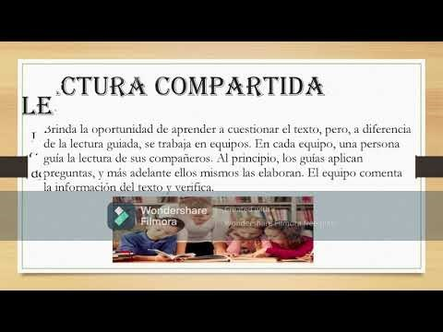

Slide 14
El proceso de la lectura:
El proceso de la lectura es una actividad compleja que involucra diferentes etapas mentales y cognitivas para comprender y dar sentido a un texto escrito. Las etapas principales del proceso de lectura son
PRELECTURA
LECTURA
POSLECTURA

Slide 15
Prelectura: Es la etapa previa a la lectura en sí misma, en la que el lector se prepara para abordar el texto. Aquí se pueden utilizar diversas técnicas, como escanear el texto, activar conocimientos previos o formular preguntas sobre el contenido. La prelectura permite al lector tener una idea general del tema y estructura del texto antes de profundizar en su lectura
Lectura: En esta etapa, el lector decodifica las palabras y oraciones del texto para comprender el significado. Durante la lectura, el lector se enfrenta a distintos niveles de comprensión y utiliza diversas estrategias para entender el contenido, como el reconocimiento de palabras, la identificación de ideas principales y la interpretación de conceptos.
Poslectura: Después de haber leído el texto, el lector reflexiona sobre lo leído y revisa la comprensión del mismo. En esta etapa, es útil hacer un resumen del contenido, anotar puntos importantes y relacionar la información con conocimientos previos. La poslectura contribuye a consolidar el aprendizaje y recordar lo leído a largo plazo

Slide 16
Técnicas para una prelectura:
Las técnicas para una prelectura efectiva buscan facilitar la comprensión del texto antes de la lectura profunda. Algunas de las técnicas más utilizadas son
Escaneo del texto: Revisar rápidamente la estructura del texto, enfocándose en títulos, subtítulos, negritas, imágenes y palabras clave para obtener una idea general del contenido.
Activación de conocimientos previos: Relacionar la temática del texto con experiencias y conocimientos previos para facilitar la comprensión.
Formulación de preguntas: Antes de iniciar la lectura, plantear preguntas sobre el contenido para guiar la atención y búsqueda de información relevante

Slide 17
Uso de elementos gráficos: Analizar gráficos, tablas, imágenes y otros elementos visuales para comprender mejor el contenido del texto
Lectura rápida: Desplazarse de manera veloz por el texto para identificar conceptos clave y la estructura general.

Slide 18
Niveles de Lectura:
Los niveles de lectura se refieren a los diferentes niveles de comprensión y análisis que un lector puede alcanzar al interactuar con un texto. Los principales niveles de lectura son:
Nivel literal: Comprender la información explícita y evidente que se presenta en el texto
Nivel inferencial: Interpretar la información implícita y deducir significados que no están expresados de manera directa en el texto.
Nivel crítico: Analizar el texto de manera más profunda, evaluar el contenido, identificar argumentos y puntos de vista, y formar juicios razonados sobre el material leído
Nivel creativo: Aplicar lo aprendido en nuevas situaciones, realizar conexiones con otras ideas y generar reflexiones personales sobre el contenido del texto.

Slide 19
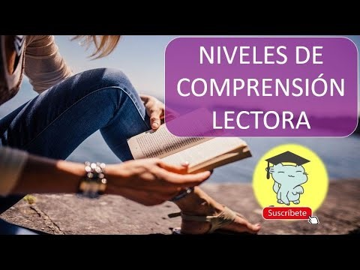

Slide 20

AUDIO LIBRO

Slide 21
ARTÍCULOS CIENTÍFICOS
http://www.cienciaysociedaduatf.com/index.php/ciesocieuatf/article/view/58/46
https://sphera.ucam.edu/index.php/sphera-01/article/view/478
https://nuevaepoca.revistalatinacs.org/index.php/revista/article/view/1995
https://dialnet.unirioja.es/servlet/articulo?codigo=5182611
https://www.redalyc.org/pdf/1995/199514914045.pdf
http://www.scielo.org.co/scielo.php?pid=S0122-82852013000300002&script=sci_arttext

